Slide 1
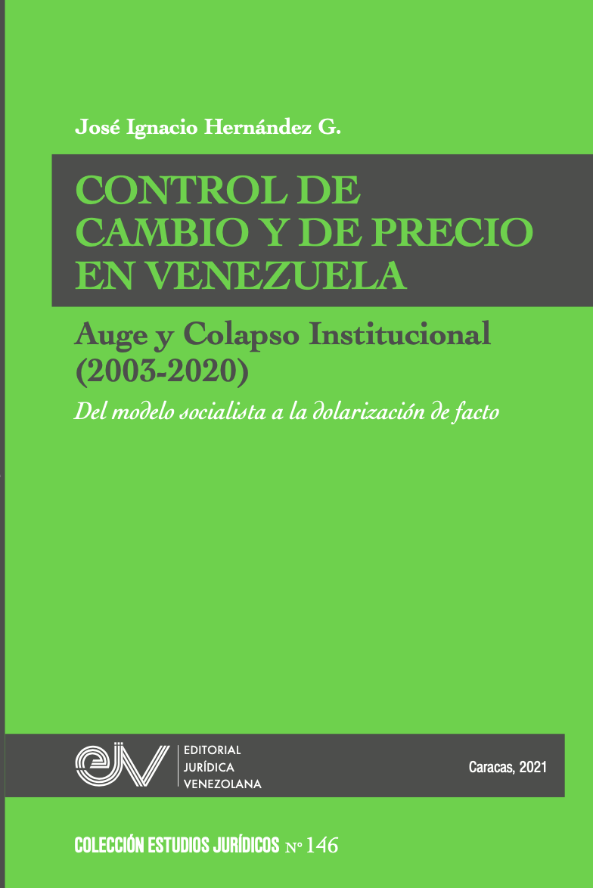
El auge y colapso de los controles de precio y de cambio en Venezuela
Un estudio desde el Derecho Administrativo Económico
José Ignacio Hernández G.
Aula Brewer-Carías
18 de enero de 2022

Slide 2
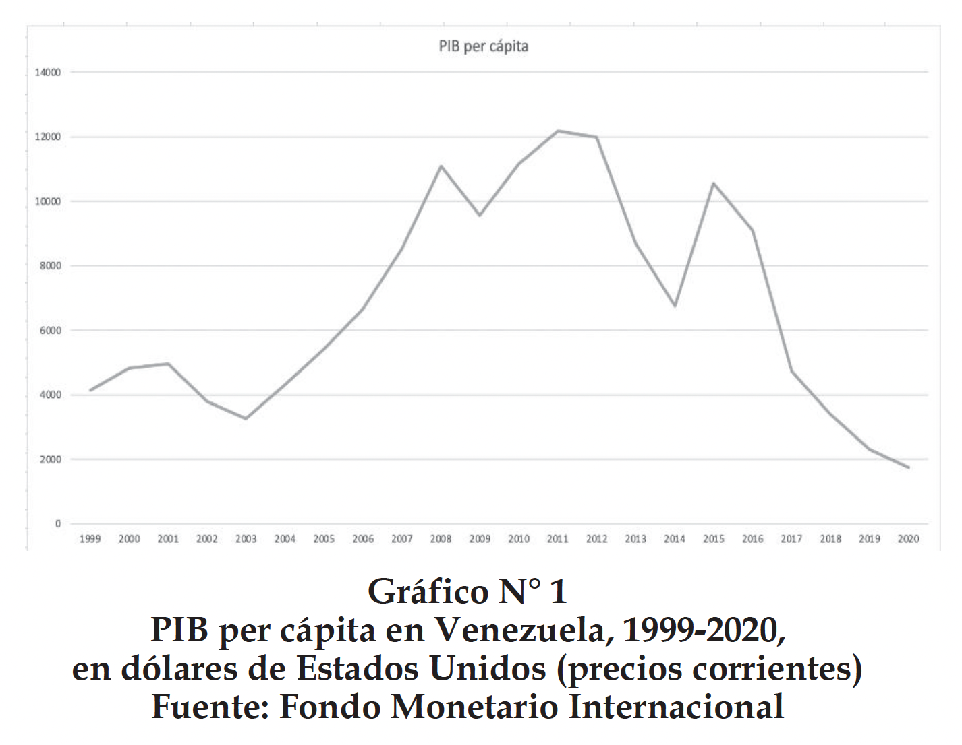
Una imagen del colapso económico venezolano

Slide 3
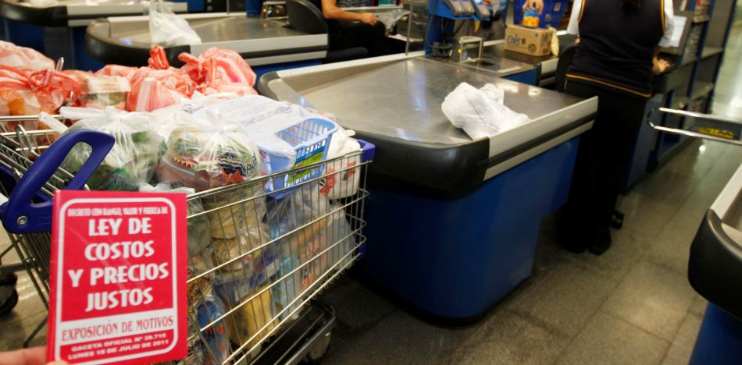
El colapso económico de Venezuela inició en 2003
Con controles centralizados que destruyeron los mecanismos de mercado

Slide 4
Los mecanismos de mercado y el rol del Derecho Administrativo Económico
El ser humano es racional, y procura maximizar su bienestar
El intercambio de bienes y servicios conducido por la libre iniciativa propende a decisiones racionales: la eficiencia económica
El intercambio de bienes y servicios requiere de reglas que definan derechos económicos: economía de mercado
La aplicación de esas reglas requiere del Estado: mecanismos de mercado

Slide 5
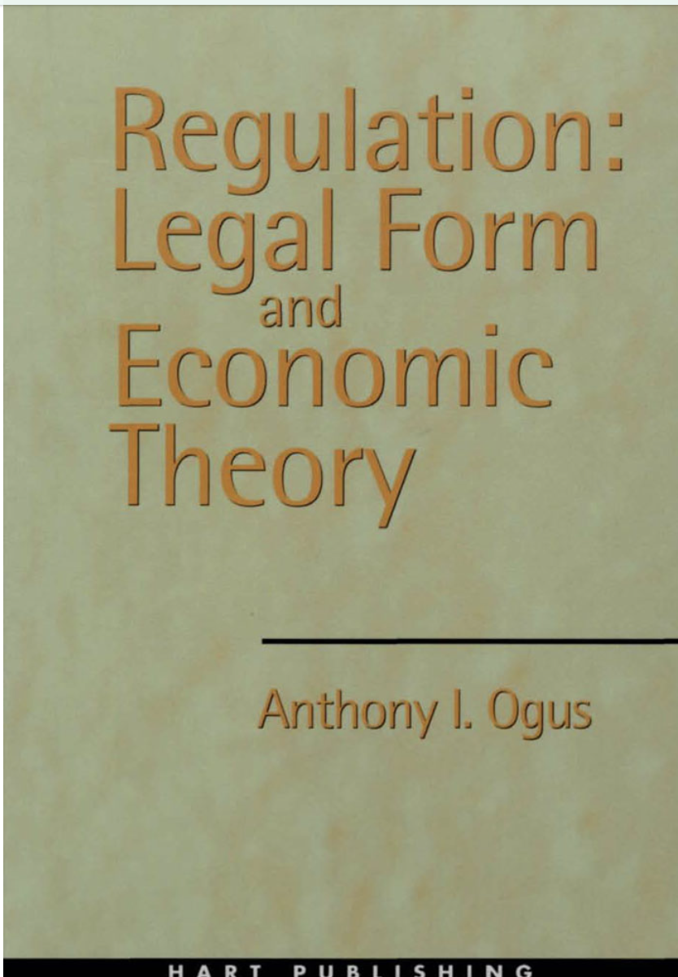
Los mecanismos de mercado y el rol del Derecho Administrativo Económico
La economía de mercado requiere reglas claras que definan los mecanismos de mercado (regulación civil)
No siempre existen condiciones para el libre intercambio favorezca la eficiencia económica: los fallos de mercado (regulación económica)
La Administración Pública debe atender a los fallos de mercado: monopolio, asimetría de información, externalidades, bienes públicos, sesgos y atajos mentales…
Además, por pactos sociales, la riqueza captada por el poder tributario debe redistribuirse para propender la igualdad de ingresos: la Administración prestacional
La intervención administrativa en la economía se rige por el principio de subsidiariedad

Slide 6
Los mecanismos de mercado y el rol del Derecho Administrativo Económico
La intervención administrativa económica no puede desnaturalizar la economía de mercado: las decisiones esenciales sobre el intercambio deben responder a los operadores económicos (soberanía del consumidor)
Cuando se desnaturaliza la economía de mercado, quien decide es el Estado, típicamente a través de la Administración pública (soberanía del planificador)
La economía de mercado es, en Venezuela, una institución constitucionalmente garantizada, que no puede ser desconocida por el Estado
Los mecanismos de mercado se destruyen:
Se eliminan los derechos económicos, directamente o por reglas arbitrarias
Las reglas son confusas, contradictorias o arbitrarias
Las reglas no pueden ser cumplidas coactivamente

Slide 7
La destrucción de los mecanismos de mercado comenzó mucho antes
El progresivo peso del petróleo en la economía, y la nueva mentalidad del primer tercio del siglo XX, llevaron a imponer la dictadura económica en 1939
En la década de los setenta, debido al Petro-Estado, la Administración Pública amplió notablemente los cauces de intervención en la economía
La libertad de empresa no se valoró como un derecho fundamental sino como un conjunto de intereses maleables por el Estado
La intervención pública en la economía influenció el pobre desempeño económico y la crisis política a fines de la década de los ochenta`
La recurrente crisis política y económica favoreció en las condiciones para la elección de un líder autoritario-populista en diciembre de 1998

Slide 8
La destrucción de los mecanismos de mercado en Venezuela: cronología mínima (1999-2012)
Debilitamiento del Estado de Derecho (1999)
Controles de precio y de cambio (2003)
Intervención política del TSJ (2004)
Ampliación de los controles centralizados (2005)
Expropiaciones ilegítimas (2006)
Criminalización y monopolio en importaciones(2007)

Slide 9
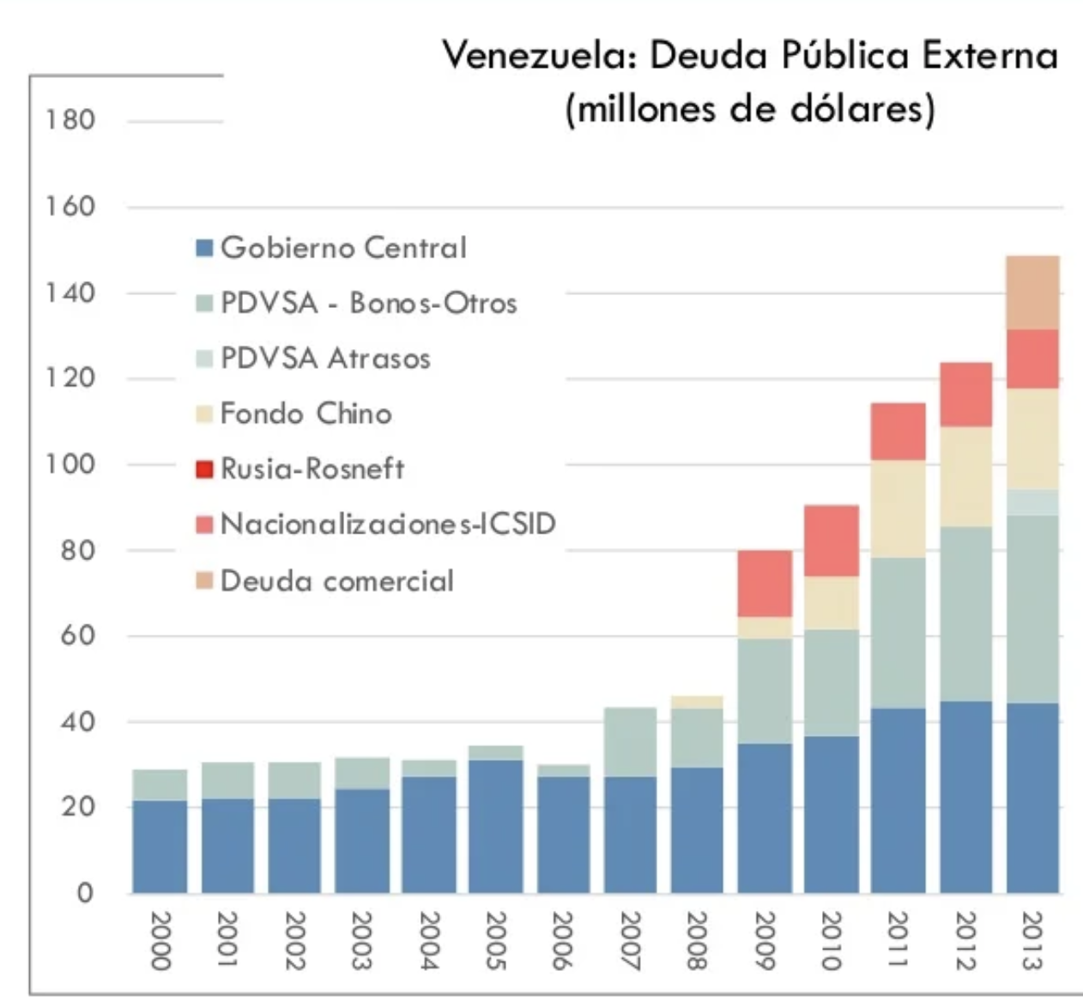
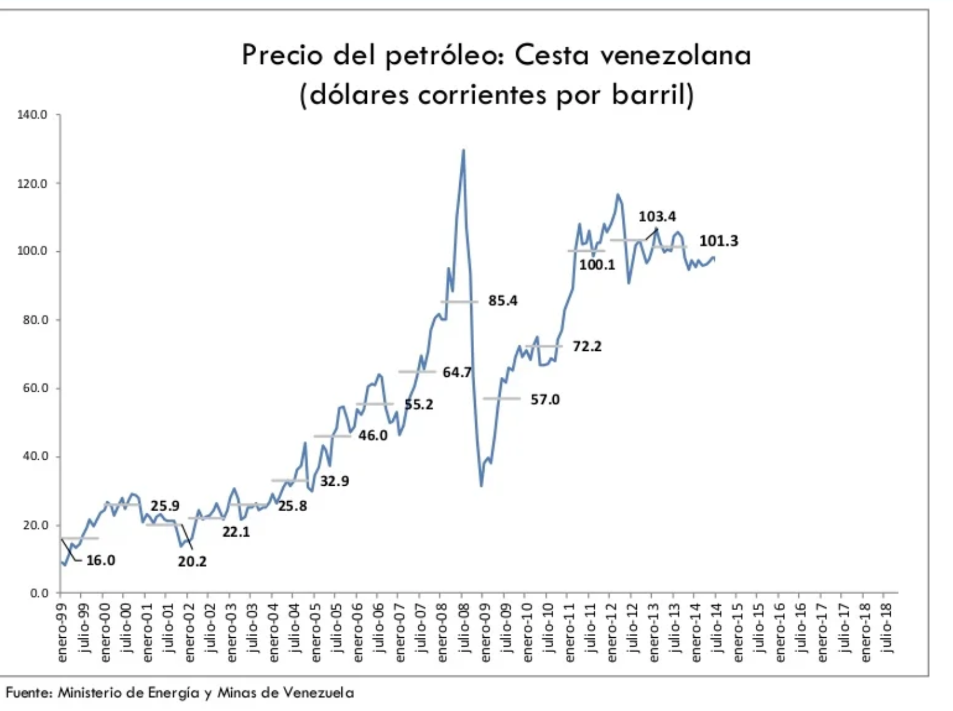
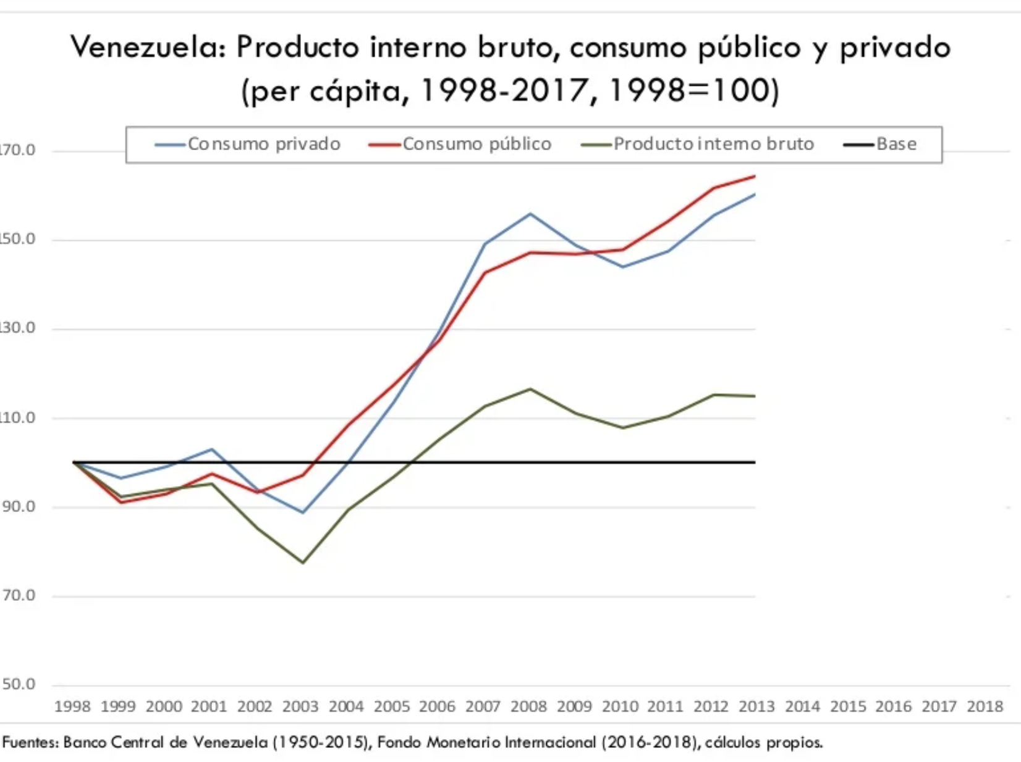
Los efectos de la destrucción de los mecanismos de mercado fue silenciada por el boom petrolero y de consumo
Fuente: Miguel Ángel Santos
http://miguelangelsantos.net

Slide 10
La destrucción de los mecanismos de mercado en Venezuela: cronología mínima (2013-2018)
Mayores controles centralizados (2013)
Desabastecimiento y escasez (2013)
Violación de la autonomía del BCV e inflación (2013)
La crisis de la deuda pública (2014)
Recorte masivo de importaciones (2015)
Emergencia humanitaria compleja e hiperinflación (2017)

Slide 11
La destrucción de los mecanismos de mercado demostró el sesgo autoritario del Derecho Administrativo Económico:
Concentración de funciones en el Ejecutivo
Politización del Poder Judicial y eliminación de los mecanismos de solución de controversias
Desnaturalización del Derecho Mercantil y la idea del orden público socialista
La hegemonía de la iniciativa pública del Estado (iniciativa directa y la iniciativa comunal a través de la propiedad social)
El Derecho Administrativo al servicio del Estado, y no de los ciudadanos
La Administración Pública como obstáculo al desarrollo

Slide 12
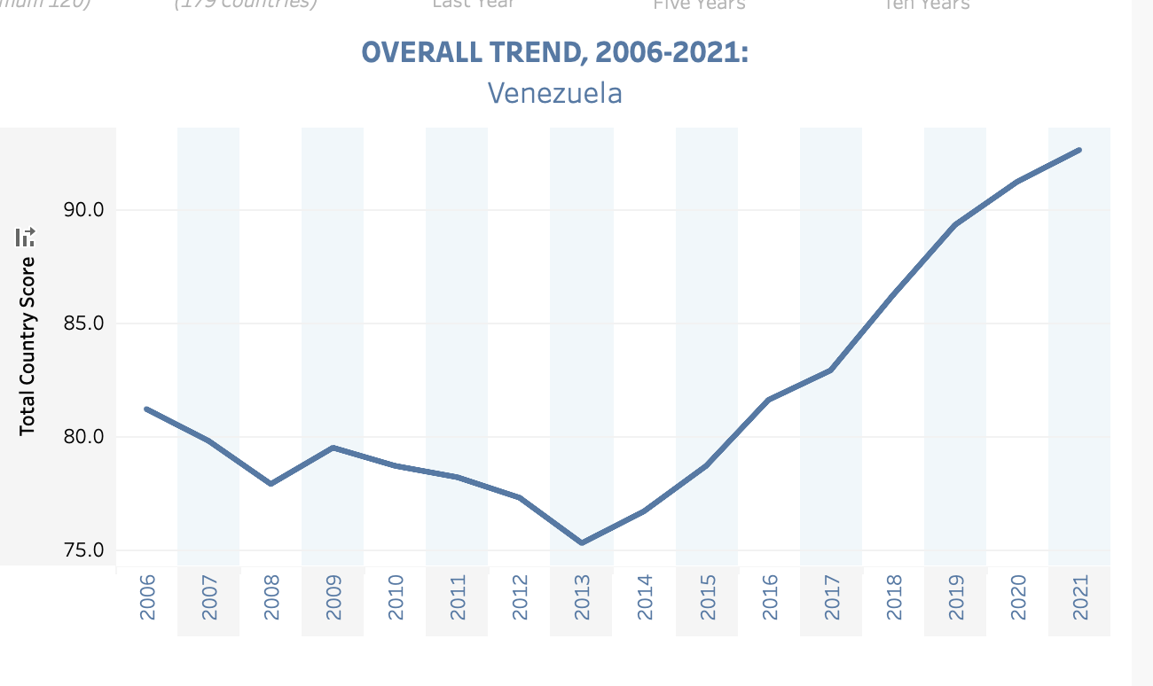
El colapso económico estuvo acompañado del colapso de la capacidad estatal
Fuente: Fund for Peace

Slide 13
Venezuela es hoy un Estado frágil, que puede tornarse en Estado fallido
El monopolio del ejercicio legitimo de la violencia se ha fracturado
El Estado no puede cumplir todos los cometidos (“áreas de limitada estatalidad”)
El Estado no puede proveer servicios y “bienes públicos”
En las “áreas de limitada estatalidad” surgen arreglos informales: corrupción, mercados negros, comercio ilícito.

Slide 14
Para 2018, el colapso estatal y la destrucción de los mecanismos de mercado habían producido estas consecuencias:
Incapacidad del Gobierno para gestionar los controles centralizados y el monopolio en las importaciones
El colapso de la producción de PDVSA y el sobreendeudamiento generaron el déficit de divisas: ya no podían repartirse rentas a través del control de cambio
El colapso estatal aumentó la informalidad económica, sin que el Estado tuviese la capacidad para imponer la Ley: la dolarización de facto
Estas razones llevaron, en 2018, a desmontar la centralización del mercado de divisas en el BCV (Convenio Cambiario Nº 1) y a ”derogar” parcialmente el control del precio justo
Todo esto sucedió antes de las sanciones económicas impuestas por EEUU

Slide 15
Los controles centralizados colapsaron, pero los mecanismos de mercado no se restablecieron:
No existen garantías jurídicas para el ejercicio de la libertad cambiaria y la libertad de precio
Se mantienen en vigor las reglas jurídicas que destruyeron la economía de mercado
A pesar del colapso estatal, el Estado puede usar a la Administración Pública para imponer política predatorias: espacios de tolerancia económica, no de libertad
El Estado es incapaz de proveer servicios y bienes públicos (garantía del suministro eléctrico, seguridad ciudadana, sistema de justicia)

Slide 16
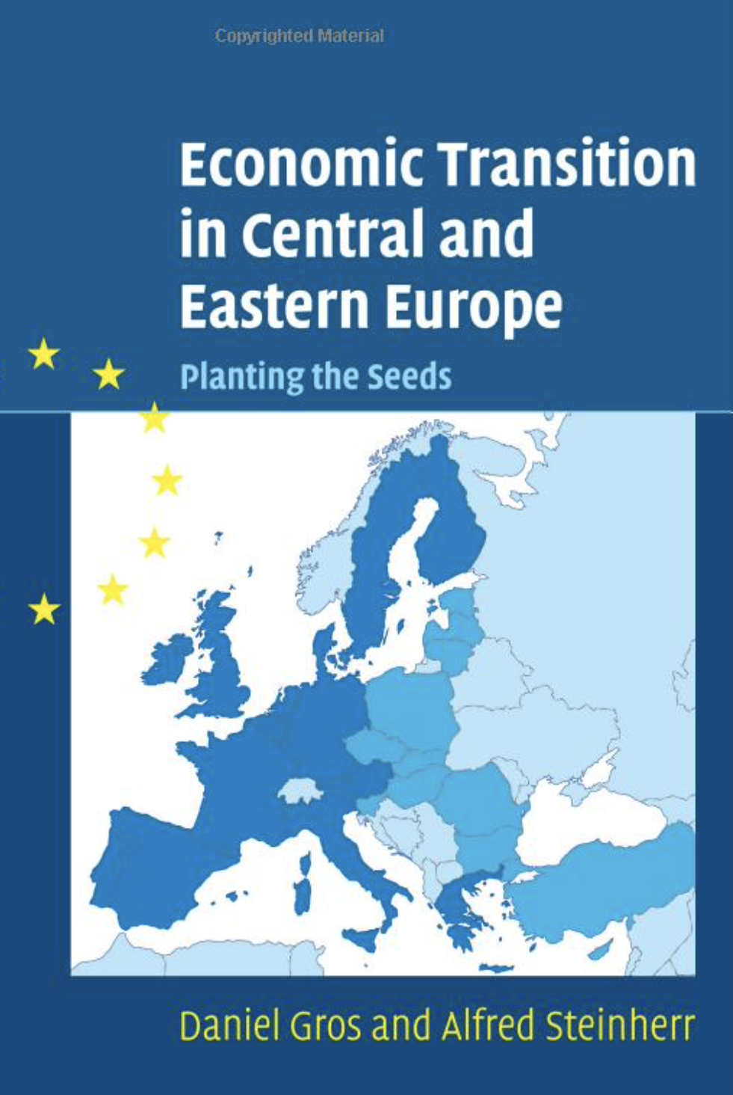
No puede hablarse ni de liberalización, ni del modelo chino:
No hay mecanismos de mercado
No hay capacidad estatal
La “apertura” se da a pesar de las medidas económicas, no debido a estas medidas

Slide 17
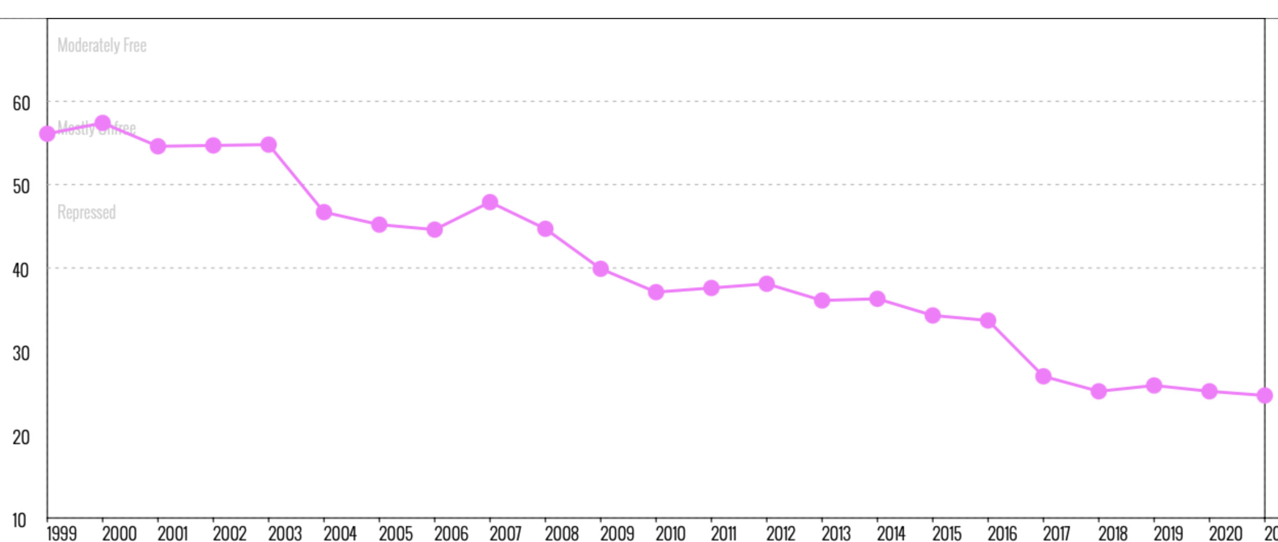
La “apertura económica” en Venezuela se desenvuelve sin libertad económica
El índice de libertad económica en Venezuela
Fuente: Heritage Foundation

Slide 18
Algunas implicaciones del colapso estatal en el Derecho Económico venezolano
El problema ya no es solo la ausencia de Estado de Derecho, sino la ausencia de Estado capaz
La creciente informalidad económica hace inaplicable el artículo 7 del Código Civil: no hay un ordenamiento jurídico en sentido racional
El Derecho Tributario se enfrenta a una crisis existencial: vigencia formal de normas que no se corresponden con la realidad económica
Creciente proliferación de organizaciones criminales: cleptocracia, comercio ilícito del oro, etc.

Slide 19
¿Qué puede hacerse? La encrucijada de la economía venezolana
Ley anti-bloqueo
Mantener el status quo, procurando cierto grado de formalización
Cesión de activos en condiciones opacas
Crecimiento inestable para pocos
Restablecer los mecanismos de mercado
Un nuevo Derecho Económico
Reconstrucción de la capacidad estatal
Crecimiento estable para todos

Slide 20
El Derecho Administrativo venezolano actual no cumple su función vicarial ni atiende al bien común
Fuente: ENCOVI 2021

Slide 21
Es necesario crear un nuevo Derecho Económico
No basta con volver al Derecho Económico de 1999
Hay que desmontar los arreglos institucionales del Petro-Estado
El Derecho Mercantil debe emanciparse del Derecho Administrativo
Hay que abandonar instituciones autoritarias del Derecho Administrativo que violan el principio de subsidiariedad: el servicio público y el contrato administrativo
Es preciso una ambiciosa reforma legislativa, desde la Ley ómnibus hasta la nueva codificación económica

Slide 22
Pero es insuficiente con restablecer el Derecho Económico: hay que reconstruir la capacidad estatal
La restricción más vinculante al crecimiento no es la destrucción de los mecanismos de mercado, sino la ausencia de un Estado capaz
La reconstrucción de la capacidad estatal es una tarea de largo plazo
La reconstrucción de la capacidad estatal requiere una estrecha cooperación internacional (top down)
Pero también requiere reconstruir la capacidad de sociedad civil de satisfacer sus propias necesidades (button up)
La importancia de las alianzas público-privadas

Slide 23
Conclusiones
El Derecho Administrativo autoritario destruyó los mecanismos de mercado, al tiempo que colapsaba la capacidad estatal
En 2018 el Gobierno no tuvo otra opción que reconocer el colapso económico e institucional. Pero los mecanismos de mercado no se reestablecieron
El colapso estatal ha fomentado la informalidad económica: desde la dolarización hasta el comercio ilícito de oro
Ya no basta con restablecer los mecanismos de mercado: hay que reconstruir la capacidad estatal
Hacia un nuevo Derecho (Administrativo) económico

